Slide 1
Anzak Askeri: Alistair John Taylor
Başlat

Slide 2
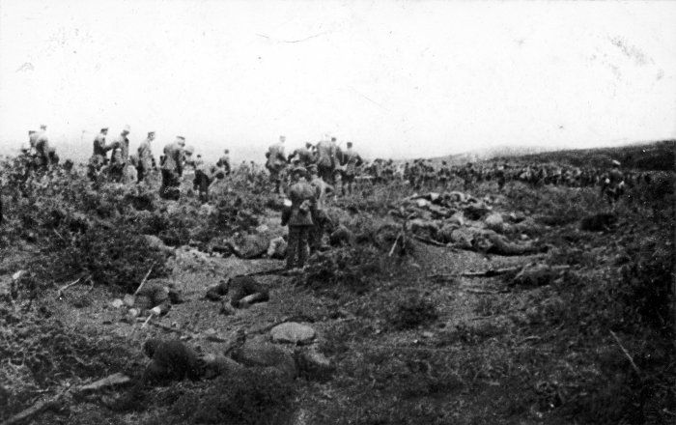
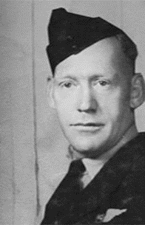

Anzak askeri: Alistair John Taylor

Slide 3
HAZIRLAYAN
Muhammet BOZKURT
info@mebders.com
Kapat
©mebders.com

